Slide 1
ΑΡΝΗΤΙΚΑ ΑΘΛΗΤΙΣΜΟΥ
ΕΜΠΟΡΕΥΜΑΤΟΠΟΙΗΣΗ
Κωνσταντίνος Νικολόπουλος

Slide 2

Γενικά
Η εμπορευματοποίηση είναι μια συνεχής αυξανόμενη σχέση του αθλητισμού με τα οικονομικά συμφέροντα. Το σημερινό αθλητικό μοντέλο λειτουργεί ως μέσο κερδοφορίας διαφόρων εταιρειών. Ο αθλητής μετατρέπεται σε διαφημιστικό μοντέλο της. Ο σύγχρονος αθλητής είναι ένα χειραγωγημένο εργαλείο με κύριο σκοπό την παραγωγή κέρδους. Δηλαδή ο αθλητισμός σταματάει πια να είναι μία απασχόληση και μετατρέπεται σε επιχείρηση.

Slide 3
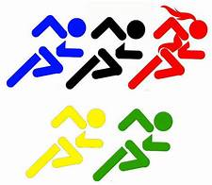
Γιατί συμβαίνει
Δύο είναι οι κύριοι λόγοι για την ύπαρξη αυτού του φαινομένου:
Η δομή της σημερινής κοινωνίας
Η έλλειψη της ανθρωπιστικής επιστήμης

Slide 4

συμπέρασμα
Έτσι συμπεράνουμε πως οι κοινωνία βλέπει τον αθλητισμό ως εργασία και το σώμα του αθλητή σαν πράγμα.

Slide 5
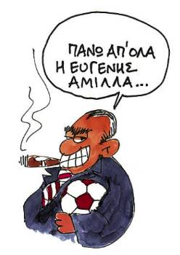
Τρόποι αντιμετώπισης
Ισότιμη προβολή όλων των αθλημάτων
Έμφαση στον ερασιτεχνικό αθλητισμό
Γνώση της αθλητικής ιστορίας
Αναδόμηση της κοινωνίας
Προώθηση του “ευ αγωνίζεσθαι“

Slide 6

τελος
ΕΥΧΑΡΙΣΤΩ ΓΙΑ ΤΗΝ ΠΡΟΣΟΧΗ ΣΑΣ

